Slide 1
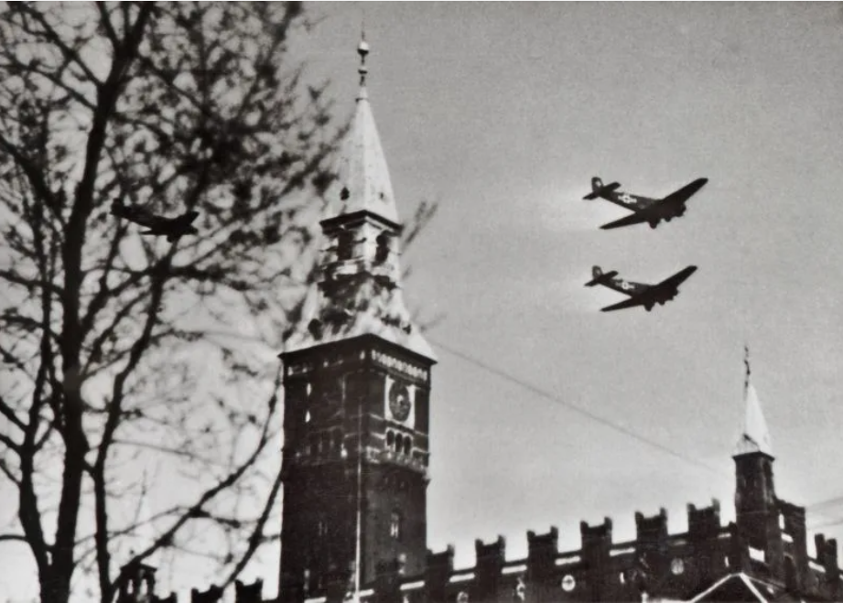
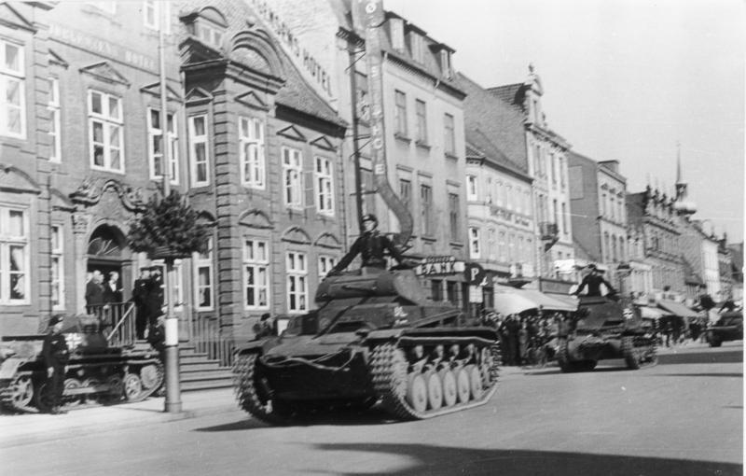
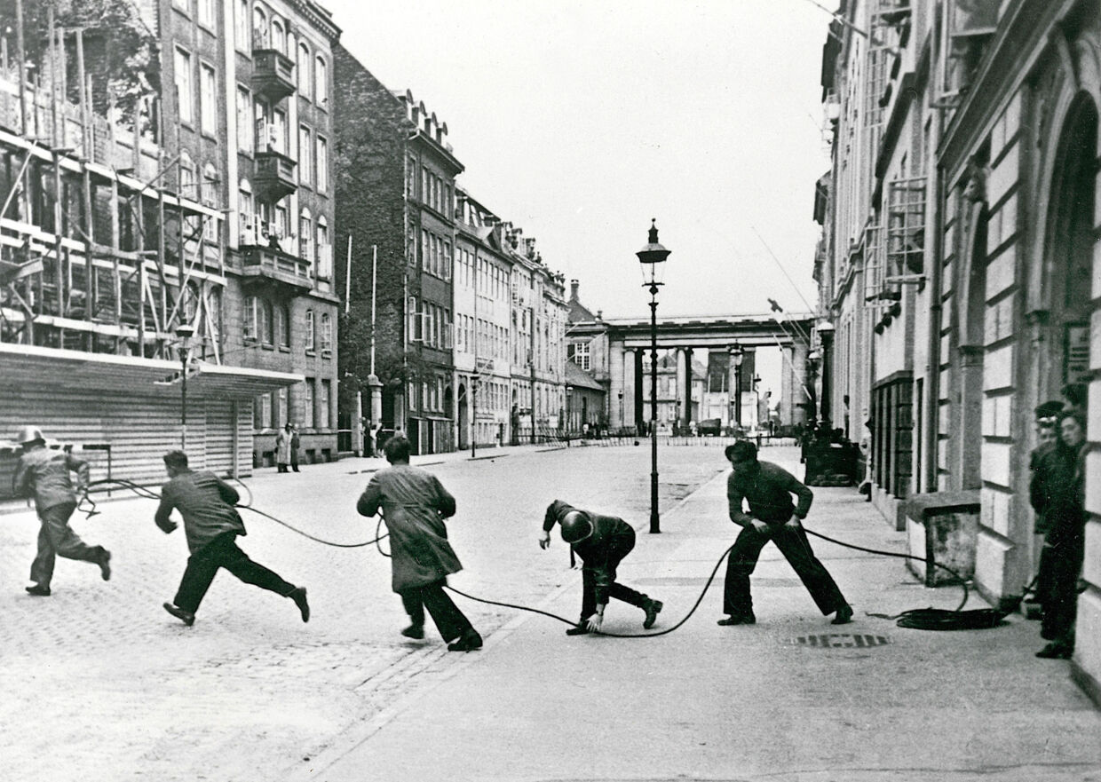
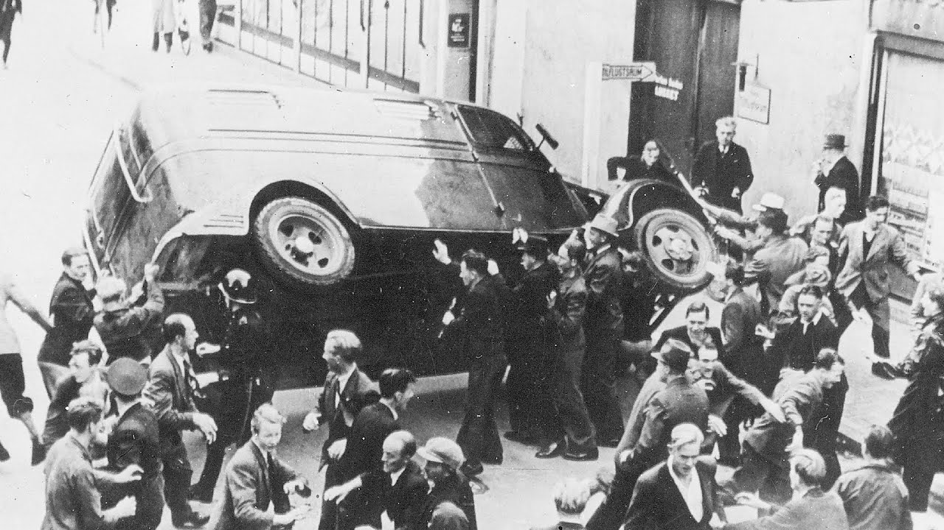
Aktualisering

Slide 2
Dagens plan:
Aktualisering som begreb
2. Casearbejde med aktualisering
3. Opsamling

Slide 3
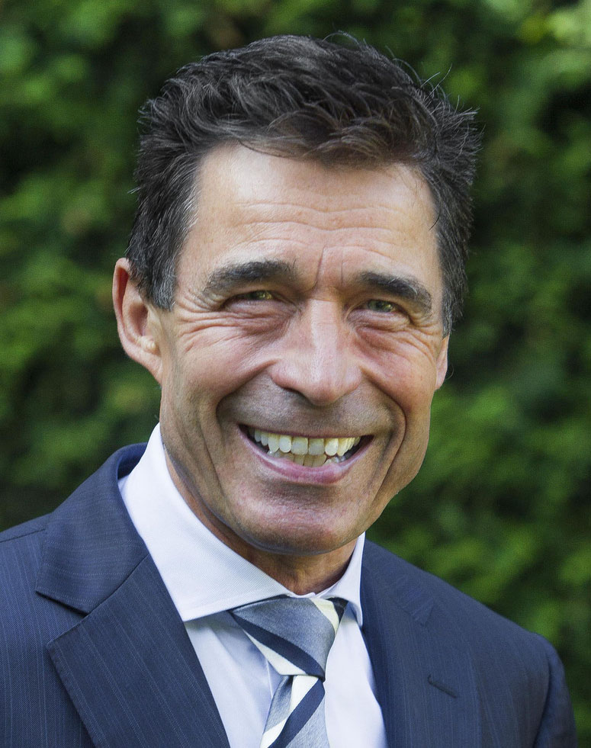
Aktualisering som begreb
Hvad er aktualisering af fortiden?
Hvordan er Anders Fogh Rasmussens tale d.29.august 2003 et eksempel på en aktualisering af fortiden?

Slide 4
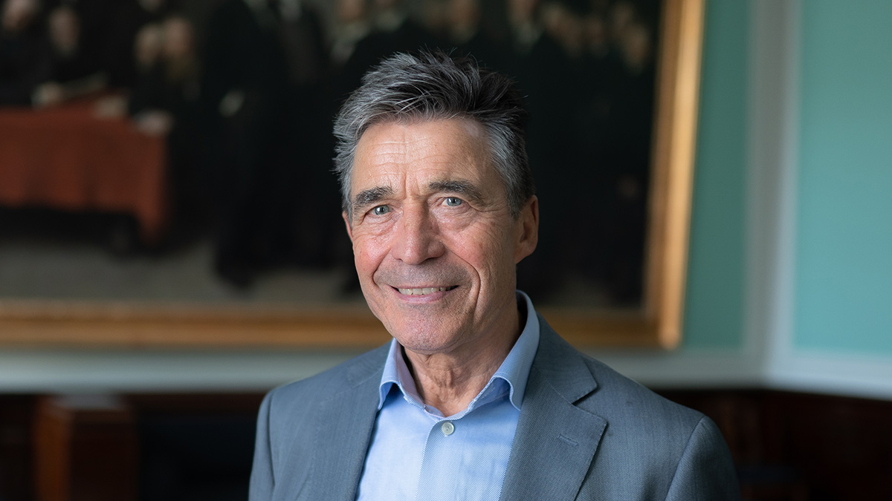
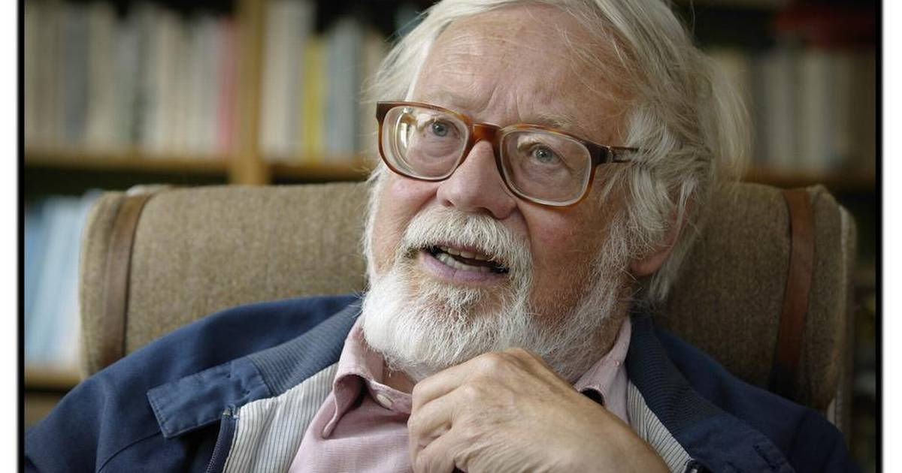
CASEARBEJDE MED AKTUALISERING

